Slide 1

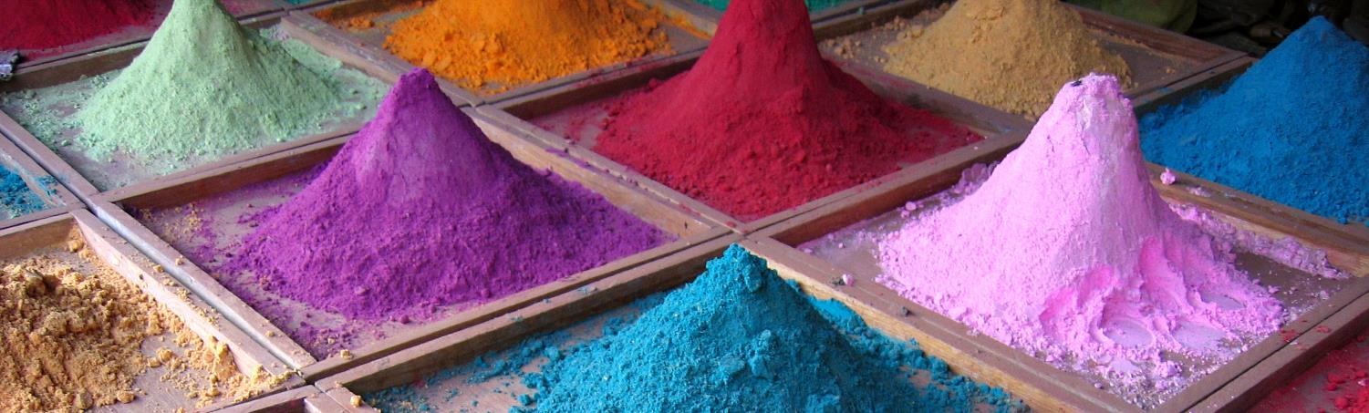
Statistická analýza mikročástic pomocí FTIR a Ramanovy mikroskopie
Autor: David Matoušek
Datum: 15.11.2021

Slide 2
Co už víme???

Slide 3
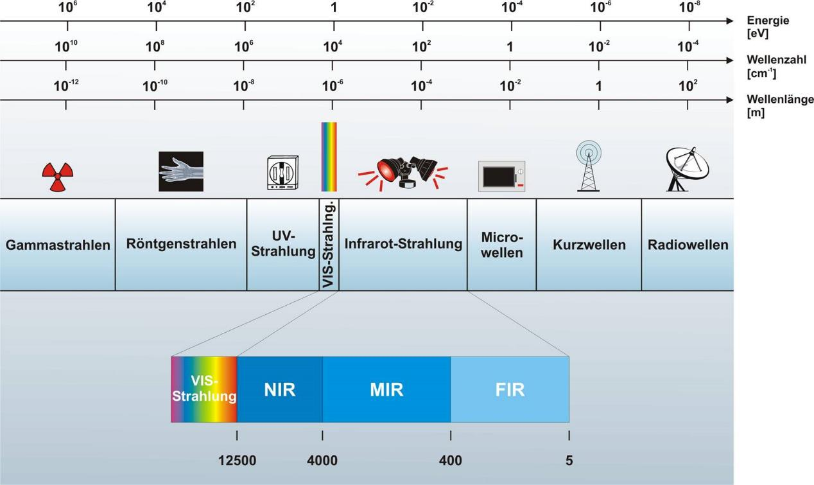
KPP 2017
FTIR spektrometrie - teorie
Energy
[eV]
Wave number
[cm⁻¹]
Wave length
[m]
Gamma
radiation
X-ray radiation
UV
radiation
Infrared radiation
Micro
waves
Short waves
Radio
waves
VIS radiation
VIS
radiation

Slide 4

KPP 2017
FTIR spektrometrie - teorie
Benzokaín
Polykarbonát
Kofeín
Mastenec
IR-Spektrum: každá látka má chemický „otisk prstu“

Slide 5
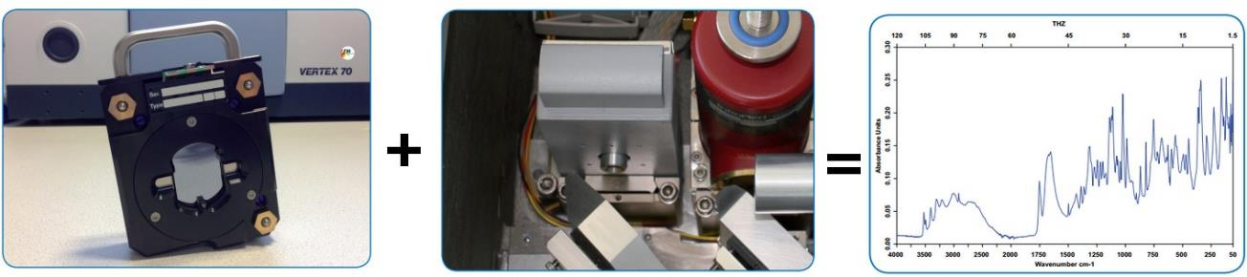
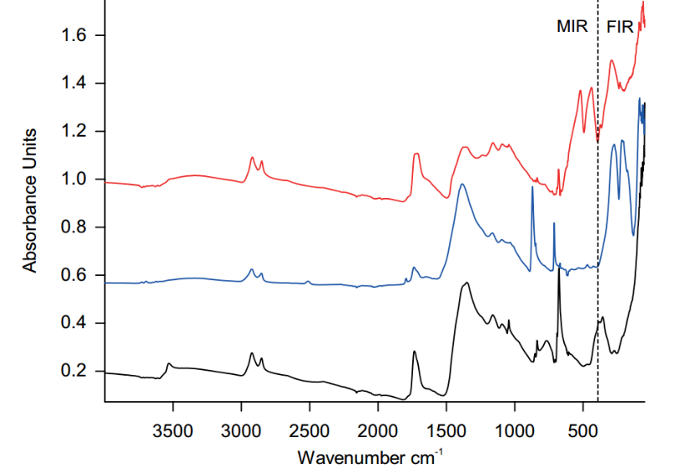
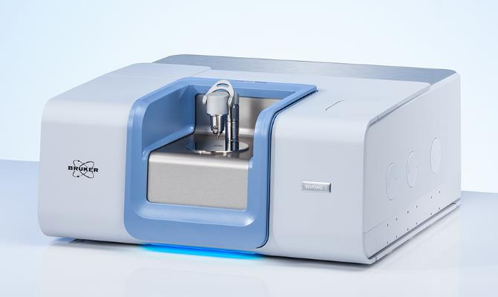
KPP 2017
Spektrometr VERTEX FM
FIR+MIR spektroskopie v 1 měření
venetian red/ white lead
chrome yellow/CaCO3
dark ice/white lead

Slide 6
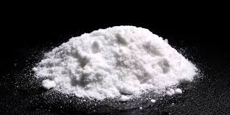
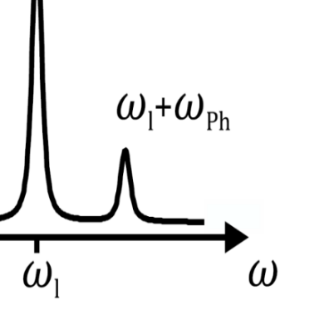
KPP 2017
Raman spektrometrie - teorie
Laser excitation (single wavelength)
What is analyzed?
Backscattered light having changed its wavelength towards the incident laser light (here: longer wavelength range).
the change in wavelength with respect to the laser line is called Raman shift (unit: cm⁻¹)
the Raman spectrum plots the intensity of the backscattered light as function of the Raman shift:
elastic scattered light
What happens upon laser excitation?
Emission of elastic scattered light (same wavelength)
Emission of Raman light having changed its wavelength upon excitation/absorption of vibrations.
Emission of fluorescence signals, …
stokes
Raman spectrum
Intensity
0
Raman shift (cm⁻¹)
19.11.2021

Slide 7
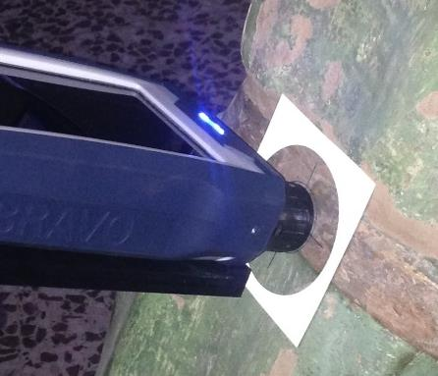
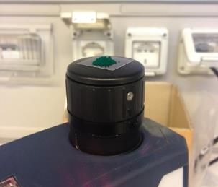
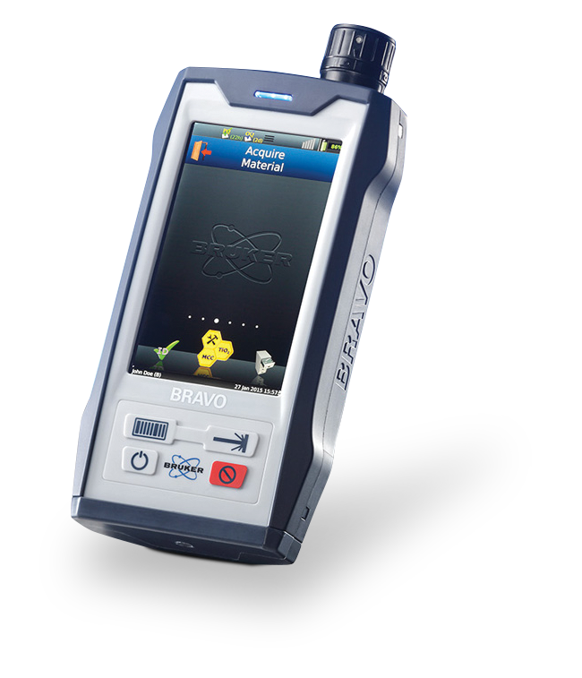
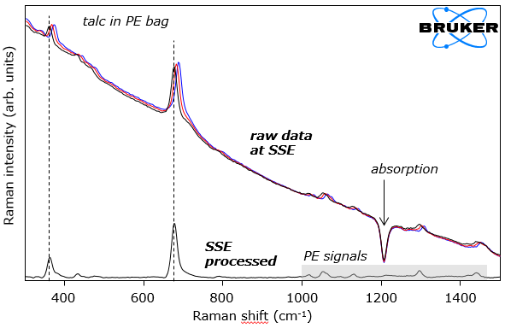
KPP 2017
BRAVO
Ruční Ramanův spektrometr nové genereace

Slide 8
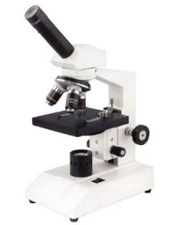
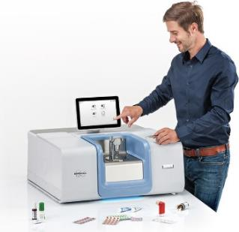
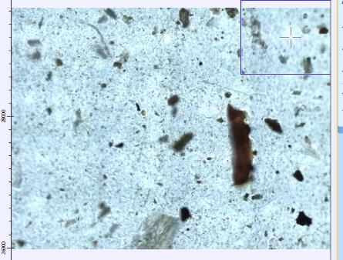
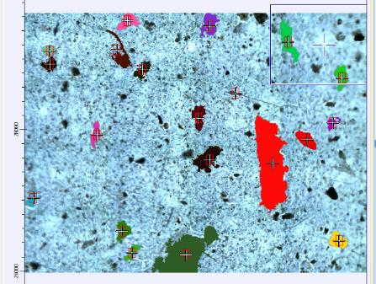
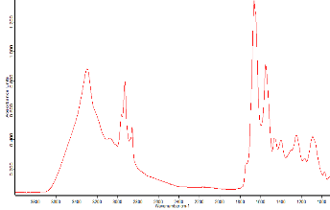
KPP 2017
SENTERRA II
Kompaktní Ramanův mikroskop pro pohodlné mapování
FTIR/Raman mikroskopie - princip
Optický mikroskop
+ spektrum =
Chemický obraz
+
=

Slide 9
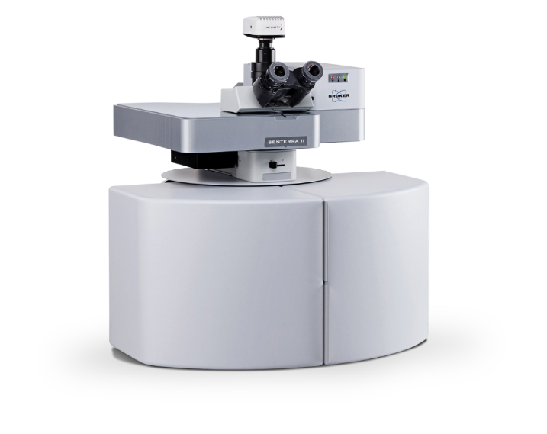
KPP 2017
SENTERRA II
Kompaktní Ramanův mikroskop pro pohodlné mapování
IronIII oxide Inclusion

Slide 10
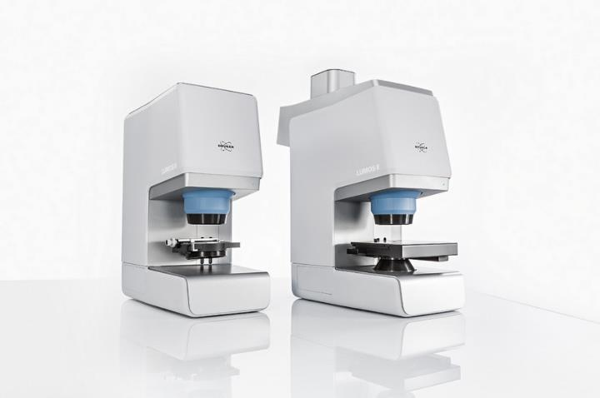
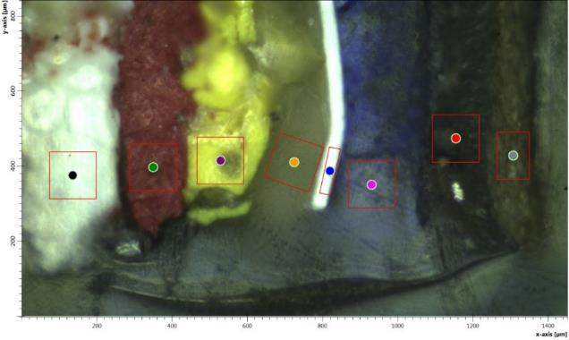
KPP 2018
LUMOS
Pohodlná FTIR analýza nátěrů
10

Slide 11
KPP 2018
LUMOS
Pohodlná FTIR analýza nátěrů
Spectrum of defect and paint has obvious differencies!
Layer thickness cca 115 μm
Defect cca 123 x 89 μm
Paint: Best hit 81% correlation - Desmophen® A 160 SN (Blue) is Hydroxyl-bearing polyacrylate.
Defect: Best hit 76% correlation: Aliphatic pu/acrylic dispersion | additive!
11

Slide 12
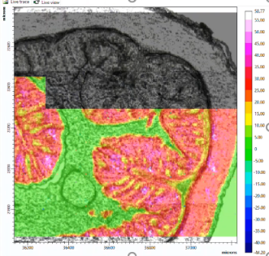
KPP 2019
LUMOS II
Revoluce v FTIR mikroskopii
Approach #1
DTGS or MCT detectors
Good results
Mapping
Approach #2
FPA detector
Excellent data
Imaging
3
1
4
2
FPA - Imaging: >900 spectra per second @ 16 cm⁻¹
Consecutive
At once

Slide 13
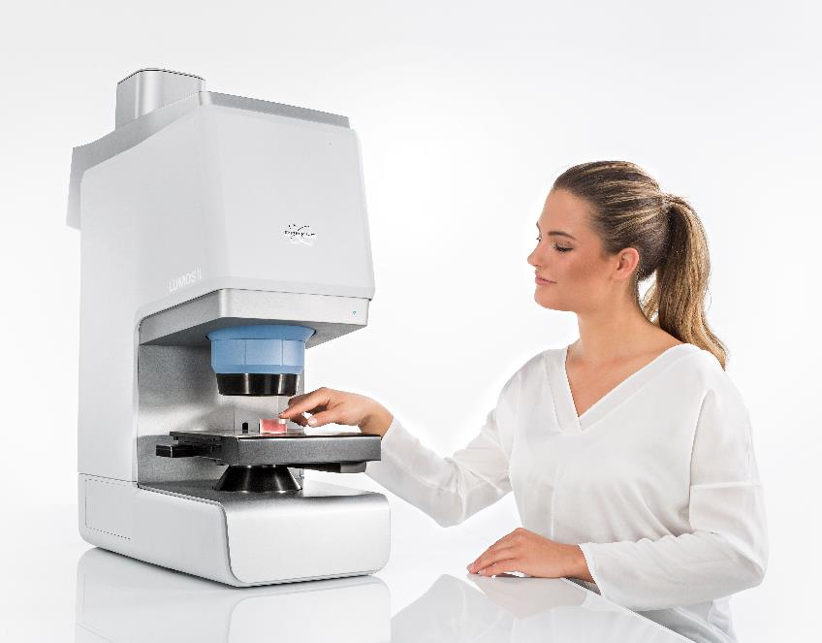
KPP 2019
LUMOS II
Revoluce v FTIR mikroskopii
13

Slide 14
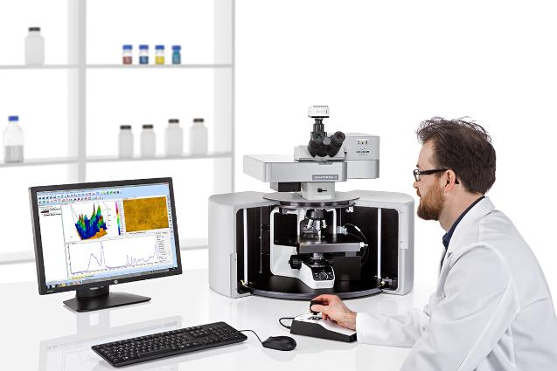

KPP 2021 ????
Statistická analýza mikročástic
VELIKOST vs. CHEMISMUS
Raman SENTERRA II
FTIR LUMOS II
14

Slide 15
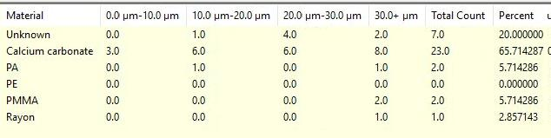
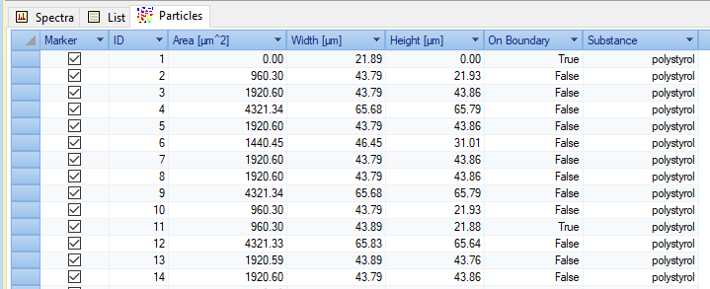
Statistická analýza částic
FTIR a Ramanovo mapování
1) Rozpoznání částic z VIS obrazu:
2) Částice automaticky proměřeny
bod-po-bodu:
Kontrastní hranice
Velikost částice
3) Automatické vyhledání částic v knihovně:

Slide 16
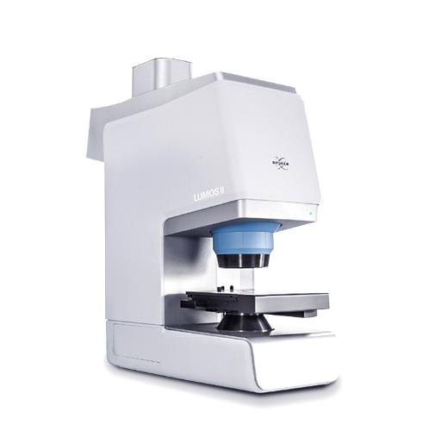
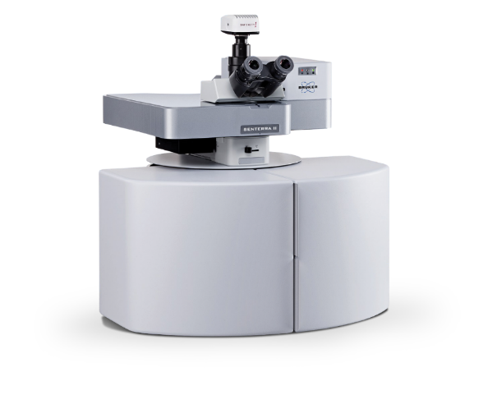
FTIR vs. Raman mapování
FTIR mikroskopie
Lepší selektivita
Vhodnější pro organiku
Ramanova mikroskopie
Vyšší prostorové rozlišení (0.5 um)
Vyšší rychlost měření (100 spekter/s)
Vhodnější pro anorganiku

Slide 17
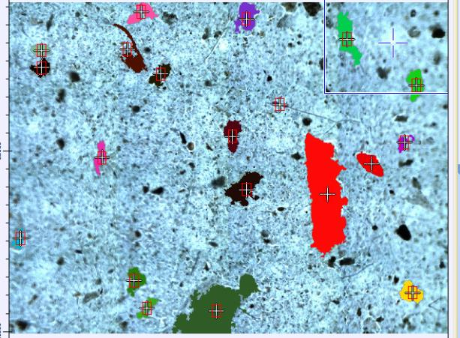
Mapování vs. imaging
Menší množství částic:
Mapování
Měření částic bod-po-bodu
Detekce částic na filtru na základě VIS obrazu
Velké množství částic:
Imaging
Měření kompletní plochy
Lepší rozlišení

Slide 18
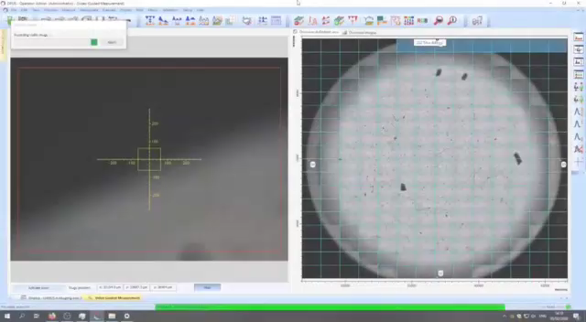
Statistická analýza částic
FTIR imaging

Slide 19

www.optikinsturments.cz
Děkujeme za pozornost

